Slide 1
Logica 22-23
Lezioni 13-14

Slide 2
Lezioni 13-14
24/3/23

Slide 3
Compiti
Compito 1: versione cartacea diversa da quella nel sito; vanno bene entrambe
Ho inserito il compito 2 nel sito
Consegnare venerdì prossimo
NB. Per chi consegna via email al dott. Graziani:
- inviare ogni compito in un unico file (word o pdf, non immagine)
- denominare il file: Compito N cognome nome

Slide 4
Alberi di refutazione
Forniscono un altro algoritmo, più rapido.
Costituiscono un metodo basato sul "ragionamento per assurdo": neghiamo la conclusione e verifichiamo se in tutte le situazioni possibili emerge una contraddizione.
Per fare questa verifica cerchiamo esaustivamente tutte le situazioni (tutti i modi) in cui premesse + conclusione negata possono essere vere, scomponendo (mediante regole) le formule complesse fino ad arrivare a lettere enunciative e lettere enunciative negate (che rappresentano situazioni)

Slide 5
Esempio
P → Q, ∼ Q |– P
P → Q
∼ Q
∼P
/ \
∼P Q
Ipotesi 1: Q è falso, P è falso, [quindi (P → Q) è vero]
Ipotesi 2: Q è falso, P è falso, Q è vero X
La prima ipotesi è coerente e quindi costituisce un controesempio alla validità dell'argomentazione

Slide 6
Alberi di refutazione: proviamo ...
Illustriamo il metodo con un esempio.
Seguiremo delle regole meccaniche riassunte nella tavola 3.2 a p. 96.
NB: E' opportuno numerare tutte le righe che via via si vanno aggiungendo. NON lo faremo in questo primo esempio.

Slide 7
Esercizio risolto 3.27
Costruire un albero di refutazione per stabilire se la forma seguente è valida:
P ∨ Q, P ∨ ∼Q |– ∼∼P

Slide 8
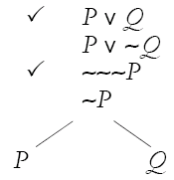
Soluzione (1 di 3)
Cominciamo formando una lista composta dalle premesse e dalla negazione della conclusione:
P ∨ Q
P ∨∼Q
∼∼∼ P
La formula ‘∼∼∼ P’ è equivalente alla più semplice ‘∼P’, di conseguenza possiamo segnarla e scrivere ‘∼P’ in fondo alla lista. Poi segniamo
‘P ∨ Q’ ed evidenziamo le sue possibilità di verità tracciando due rami:
Continua nella
pagina seguente

Slide 9
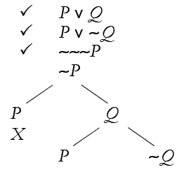
Soluzione (2 di 3)
Il cammino di sinistra contiene sia ‘P’ che ‘∼P’, quindi lo chiudiamo con una ‘X’. Quello di destra, invece, resta aperto. Lo estendiamo con due rami, corrispondenti alle situazioni in cui ‘P ∨∼Q’ (che non avevamo ancora segnato) può essere vera:
Continua nella
pagina seguente

Slide 10
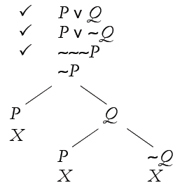
Soluzione (3 di 3)
A questo punto notiamo che entrambi i cammini così ottenuti contengono formule fra loro inconsistenti: il primo contiene ‘P’ e ‘∼P’; il secondo ‘Q’ e ‘∼Q’. Questo vuol dire che possiamo chiudere anche questi due cammini con una ‘X’:
Questo è l’albero completo. Dal momento che il tentativo di refutazione fallisce lungo tutti i cammini, la forma argomentativa originale è valida.

Slide 11
Alberi di refutazione
Guarderemo insieme tra poco le 10 regole (tavola 3.2, p. 90) per gli alberi di refutazione.
Prima chiariamo bene come funziona il metodo (prossime 3 slides)

Slide 12
Il metodo degli alberi di refutazione (i)
Per verificare la validità di una forma argomentativa mediante gli alberi di refutazione, si comincia formando una lista composta dalle sue premesse e dalla negazione della sua conclusione.
Si procede mediante 10 regole (tavola 3.2, p. 90) (controllando di volta in volta quale di queste è applicabile) sino a ottenere soltanto lettere enunciative o negazioni di lettere enunciative oppure la X che indica contraddizione e chiude un cammino.

Slide 13
Il metodo definito precisamente (ii)
Le 10 regole (v. p. 90):
Negazione Negazione negata
Congiunzione Congiunzione negata
Disgiunzione Disgiunzione negata
Condizionale Condizionale negato
Bicondizionale Bicondizionale negato
La regola "Negazione" ci permette di chiudere un cammino quando c'è una contraddizione. Si deve sempre tentare di applicarla non appena abbiamo ricavato una fbf della forma ̴ Φ
Le altre 9 regole corrispondono a nove possibili tipi di fbf complessa che possiamo trovarci di fronte e ci permettono di estendere l'albero con formule più semplici.

Slide 14
Il metodo definito precisamente (iii)
Quando nessuna regola è applicabile, l'albero si conclude.
Se tutti i cammini si chiudono, la forma argomentativa è valida.
Se qualche cammino rimane aperto, la forma argomentativa è invalida.

Slide 15
Precisazione sugli alberi di refutazione
NB: alla fine ciascun cammino contiene lettere enunciative "positive" (non negate) oppure negate.
Un cammino corrisponde all'ipotesi che le sue lettere positive esprimono proposizioni vere e quelle negate proposizioni false (assegnazioni di valori di verità)
Un cammino che rimane aperto è un'ipotesi COERENTE o POSSIBILE, secondo la quale tutte le fbf del cammino sono vere. Quando le cose stanno in quel modo, nella forma argomentativa in questione le premesse sono vere e la conclusione falsa: CONTROESEMPIO.
Se non ci sono controesempi, la forma argomentativa è valida.

Slide 16
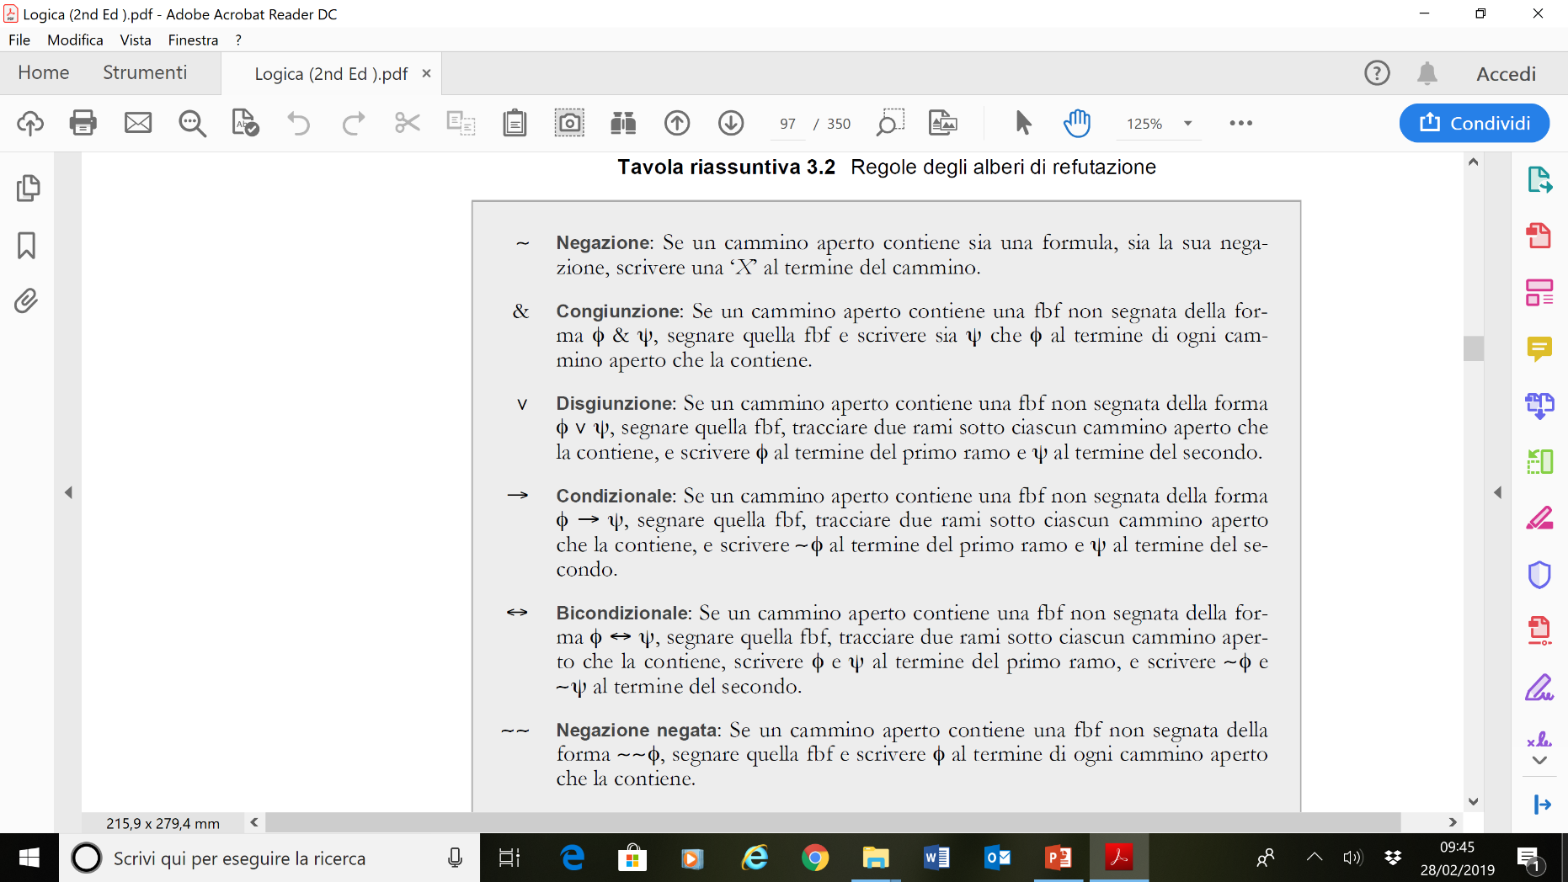

Slide 17
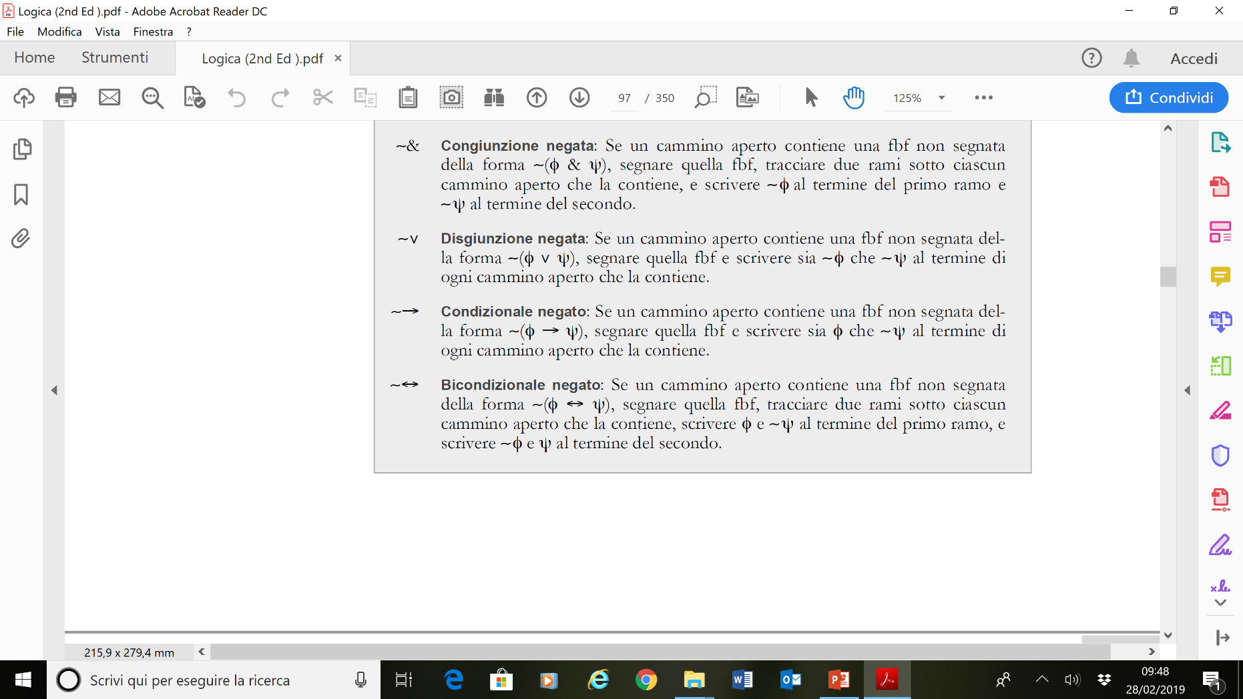

Slide 18
Nota storica sugli alberi di refutazione
The method of semantic tableaux was invented by the Dutch logician Evert Willem Beth (Beth 1955) and simplified, for classical logic, by Raymond Smullyan (Smullyan 1968, 1995). (da Wikipedia)

Slide 19
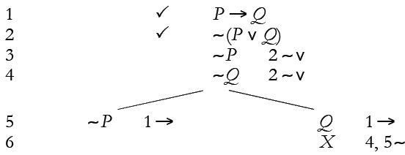
Esercizio risolto 3.29
Costruire un albero di refutazione per stabilire se la forma seguente è valida:
P → Q |– P ∨ Q
La regola della disgiunzione negata si applica alla riga 2 per ottenere le righe 3 e 4. Il cammino aperto nell’albero terminato indica che la forma è invalida e che ogni situazione in cui sia ‘P’ che ‘Q’ sono false è un controesempio.

